Slide 1
Reaktionsspiel mit Bandgeräten
Team 1

Slide 2
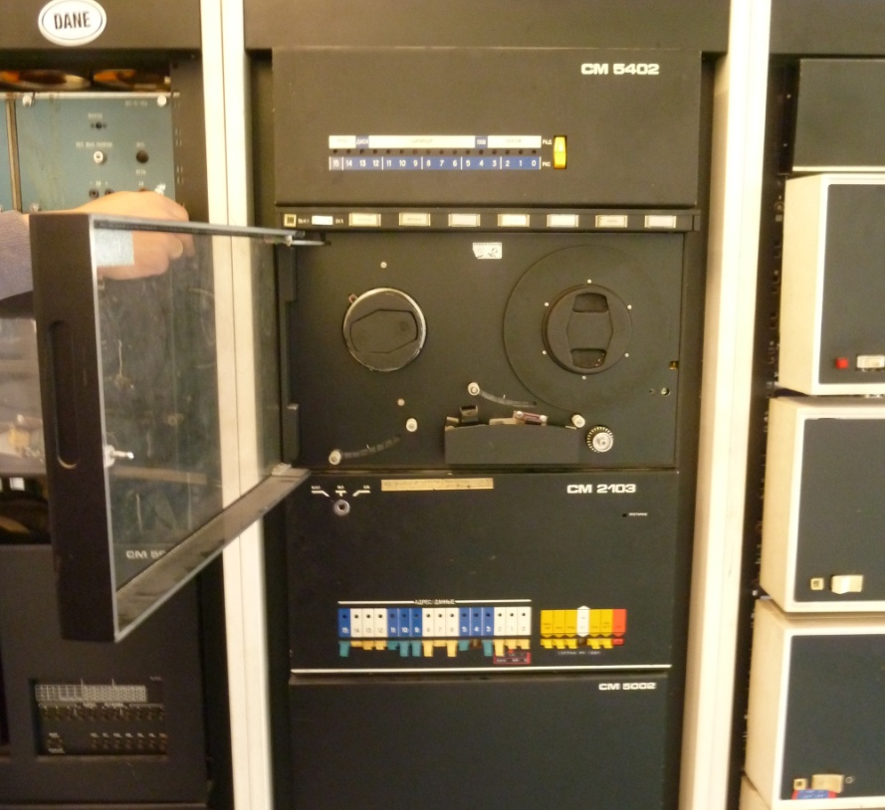
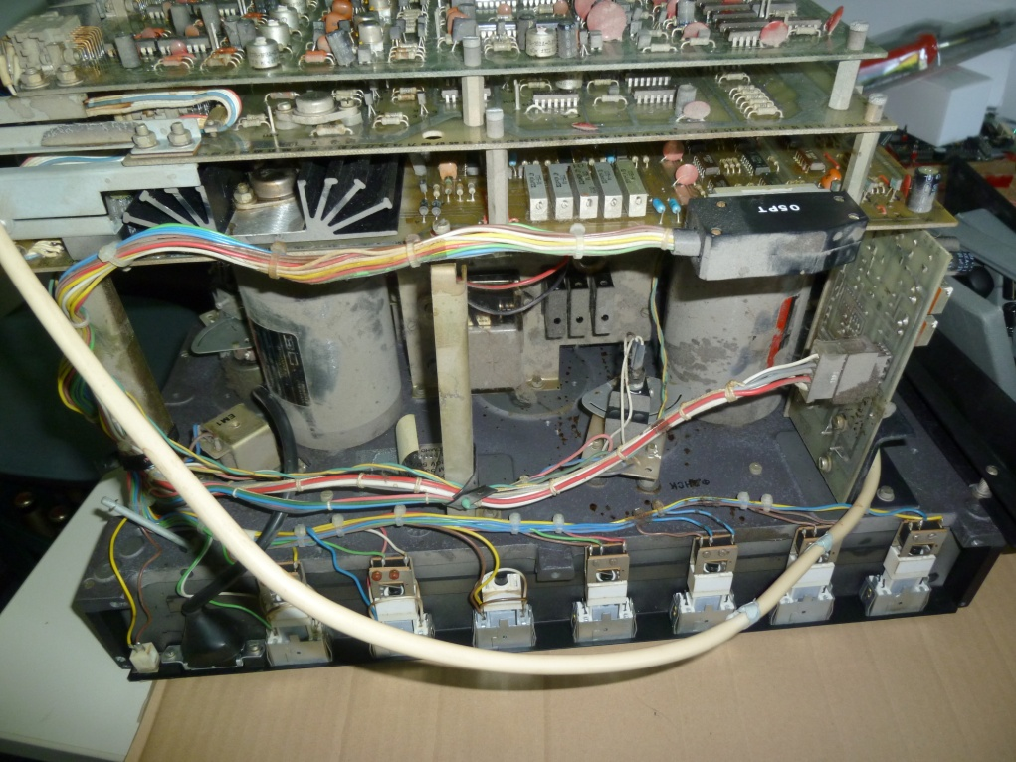
Vorhandene Hardware 1

Slide 3
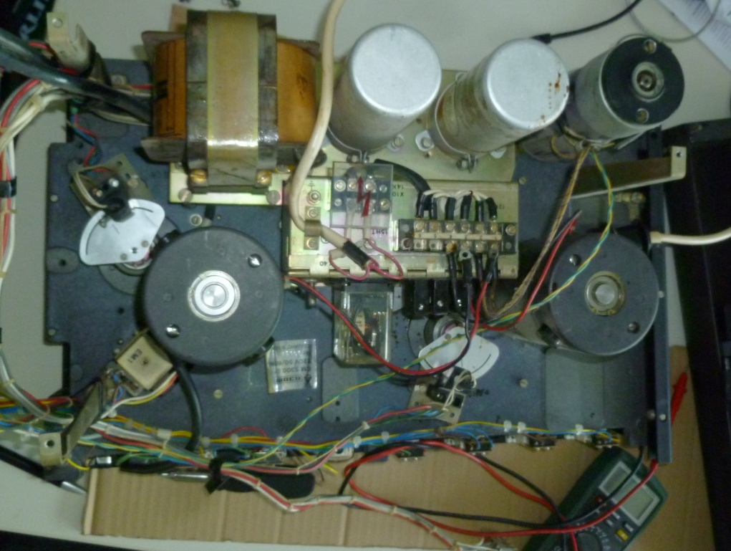
Vorhandene Hardware 2
Spulenwindungen und Spannung
N1=600, N2=N3=29
Netzspannung: 220V, Leistung: 250W
Kurzschlussstrom (max.): 250VA / 220V = 1,136 A
Stromstärketransformation:
I1 / I1 = N2 / N1 → I2 = (I1 * N1) / N2
I2 = (1,136 A * 600) / 29 = 23,5 A
Sicherungen deckeln bei 1x 5A und 2x 8A
Spannungsübersetzung:
U1/ U2 = N1 / N1 → U2 = (U1 * N2) / N1
U2 = (220 V * 29) / 600 = 10,63 V ≈ 11 V

Slide 4
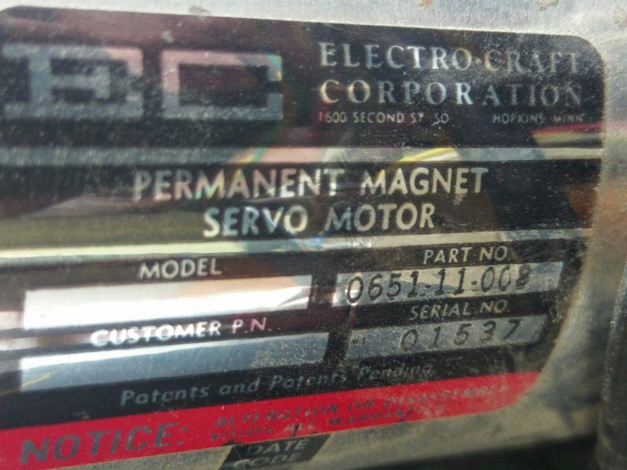
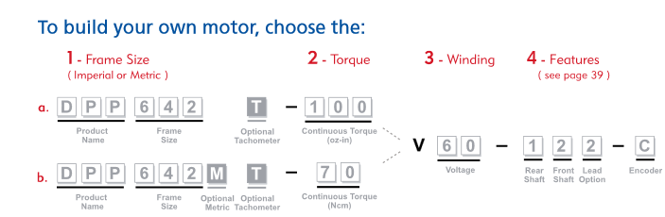
Vorhandene Hardware 3
http://www.electrocraft.com/pdf.php?pdf=files/DC05EN.pdf
Ausgehend von 11V und 3Ω:
I = U / R = 11 V / 3 Ω = 3,66 A

Slide 5
Minimales Projekt
Reaktionsspiel
Beide Bänder laufen eine zufällige Zeit
Gleiche oder verschiedene zufällige Zeit?
Spielregeln und Protokoll entwerfen
Sobald das Band stoppt reagieren die Spieler schnellstmöglich mit Tastendruck
Die Zeitdifferenz zwischen Bandstopp und Tastendruck wird gemessen
Die Knoten handeln den Sieger aus und geben diesen auf einer Anzeige aus
Glücksrad
Im Fall, dass kein Band benutzt werden kann
Die Spieler versuchen mit der Kombination von Zahlenfolgen bzw. möglichst hohen Zahlen eine sehr hohe Gesamtpunktzahl zu erreichen
Kompetitivität fragwürdig?

Slide 6
Erweiterbarkeit
Sobald die Infrastruktur geschaffen ist, können weitere Spiele programmiert werden
Kompetitivere Spiele mit mehr Interaktion zwischen den Rechnern (strategischere Spielzüge (Angriff, Abwehr))
Bibliothek für die entsprechende Infrastruktur zur Verfügung stellen
Masterknoten organisiert Daten für die Statistik auf der Webseite
Eine GUI(LCD-Schirm?) und LED-Streifen können die Spiele visuell unterstützen
Tonausgabe (Jingles)

Slide 7
Benötigte Hardware
Einen Rechner pro Serverschrank
Passende Magnetbänder
Anzeige (7-Segment oder LCD oder ?)
Steuerkreis ?
Evt. alten Antrieb mit Schrittmotoren ersetzen
Steuerkreis ?
Kaputte Taster, Schalter ersetzen
Glühlampen mit LED ersetzen
Kaputte/verlorene Plastikteile ersetzen (3D-Drucken?)

Slide 8
Zeitplan
22. Mai | Bandgeräte sind auseinandergebaut und absolute benötigte Hardware steht fest (LEDs, Steuerkreise, etc.) Finden wir bezahlbare Magnetbändern oder nicht?
29. Mai | Motoren und Taster können angesteuert werden
05. Juni | Rudimentäre Spielsoftware läuft
12. Juni | Erste visuelle Ausgabe und Mockup-Demo vorbereiten Vorentwurf des Posters aus der Mockup-Demo

Slide 9
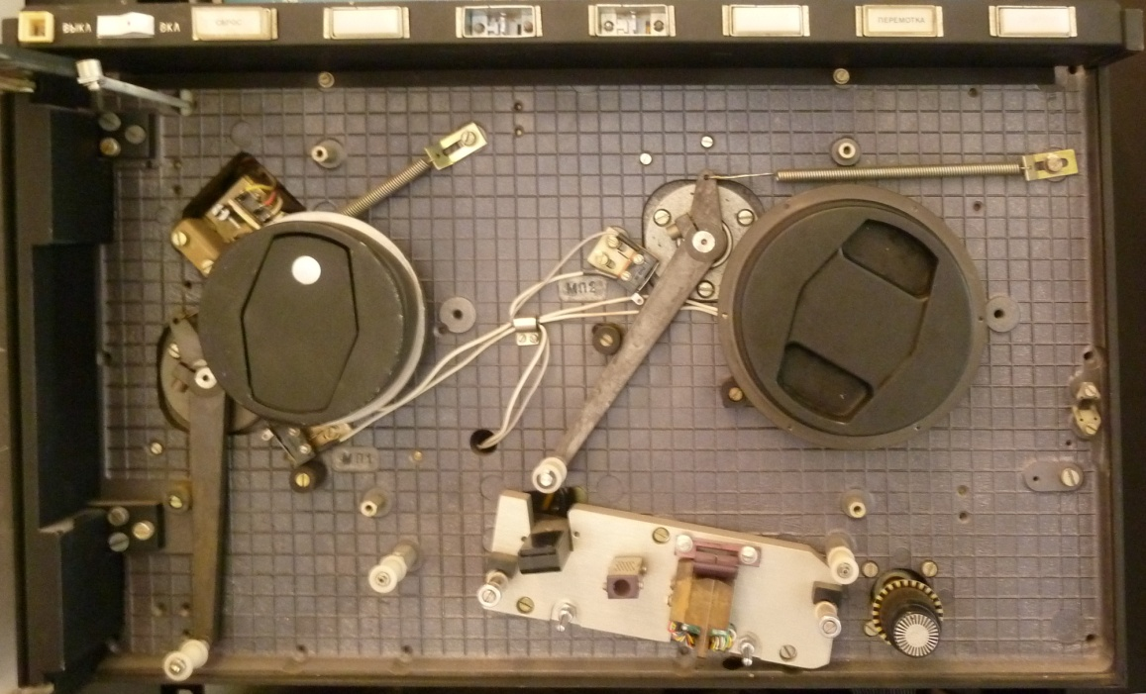
Danke für Eure Aufmerksamkeit

